Slide 1
I Jornada Nacional de Subdirectores de Recursos Humanos SNSS
Viña del Mar, V Región
CRISTIAN SAEZ BURDILES
Contador Auditor UCSC
Diplomado en Alta Dirección Publica, U. Del Desarrollo
Diplomado en Economía de la Salud, FLACSO Chile.
DEPARTAMENTO DE PLANIFICACIÓN DE RHS Y CONTROL DE GESTIÓN
División de Gestión y Desarrollo de las Personas,
Subsecretaría de Redes Asistenciales
Ministerio de Salud de Chile
Mayo de 2104

Slide 2

ESTRATEGIA NACIONAL DE SALUD
Objetivos Estratégicos
y Metas de Recursos Humanos

Slide 3
OBJETIVO ESTRATEGIA NACIONAL DE SALUD
Alinear el quehacer del sector y guiar sus acciones para el cumplimiento de los Objetivos Sanitarios identificados para la Década 2011-2020
Aumentar la Satisfacción de la Población frente a los Servicios de Salud
Asegurar las Calidad de las intervenciones Sanitarias
Medición de Indicadores
Mejorar la Salud de la Población
Disminuir las desigualdades en Salud
Coordinación estrecha APS + SNSS

Slide 4
Estrategia Nacional de Salud
PROPÓSITOS PRINCIPALES:
Reducir el impacto de las enfermedades crónicas transmisibles y no transmisibles.
Desarrollar hábitos y estilos de vida saludables.
Reducir la morbilidad en las diferentes etapa de vida.
ESTRATEGIAS PRINCIPALES:
Reforzar el sistema público de salud: cierre brecha de RR.HH, potenciar APS, acreditación de hospitales, mejoramiento acceso, mejorando trato usuario, acceso a medicamentos.
Estar preparados para emergencias y desastres, respuesta oportuna red de salud.

Slide 5
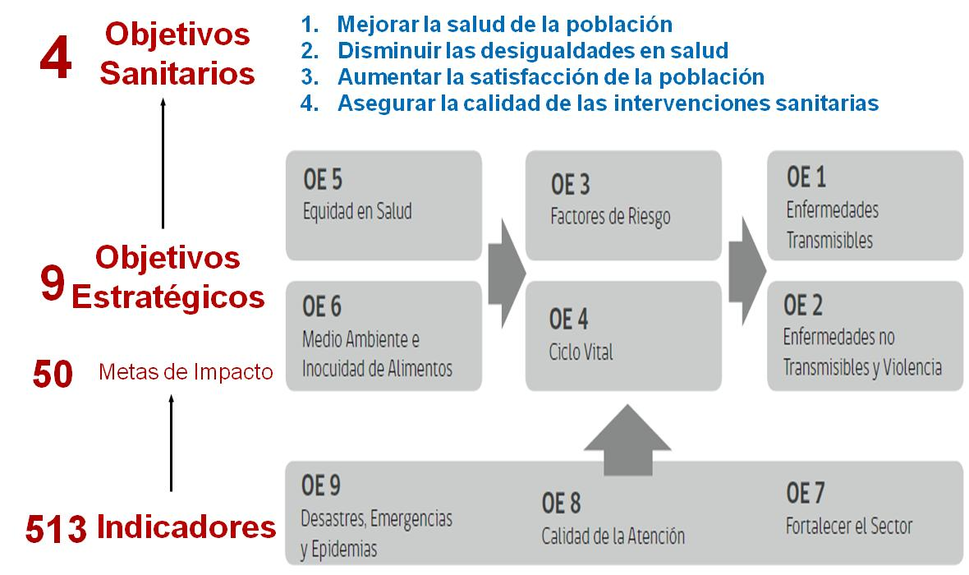
ESTRATEGIA NACIONAL DE SALUD Y RHS
Metas
RHS

Slide 6
ESTRATEGIA NACIONAL DE SALUD 2011-2020
Ámbitos de Aplicación
Objetivos Estratégicos
y Metas de Recursos
Humanos
Estrategia Nacional de Salud
para el Cumplimiento de las
Metas Sanitarias 2011-2020
POLÍTICA DE RECURSOS HUMANOS
INTEGRADA:
Redes Asistenciales
de todos niveles de complejidad
y
Redes de Salud Pública
Orientar el quehacer sectorial en RHS
viabilizar los Objetivos Sanitarios

Slide 7
METAS Y POLÍTICAS DE RHS EN LA ENS: UN ABORDAJE TRANSVERSAL, RED ASISTENCIAL Y RED DE SALUD PÚBLICA
2010-2011
ELABORACIÓN ESTRATEGIA NACIONAL DE SALUD EN RECURSOS HUMANOS
DIGEDEP
DIVAP
Y
DPTO. RRHH
SUBSE. SALUD PÚBLICA
PROCESO DE CONSULTA A SERVICIOS DE SALUD Y SEREMI
2012
DESCRIPCIÓN Y OPERACIONALIZACIÓN
DE LOS INDICADORES, RESPONSABILIDADES, MONITOREO
Y CRONOGRAMAS
2012
DISEÑO Y VALIDACIÓN DE LAS POLÍTICAS DE RECURSOS HUMANOS
PARTICIPACIÓN SERVICIOS DE SALUD EN EL PROCESO DE FORMULACIÓN

Slide 8
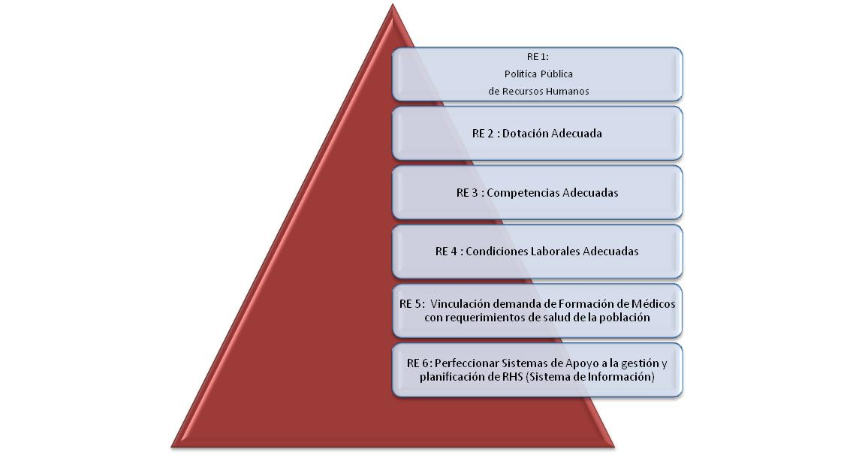
ESTRATEGIA NACIONAL DE SALUD
RRHH: 6 ÁREAS DE RESULTADOS ESPERADOS
33
Indicadores

Slide 9
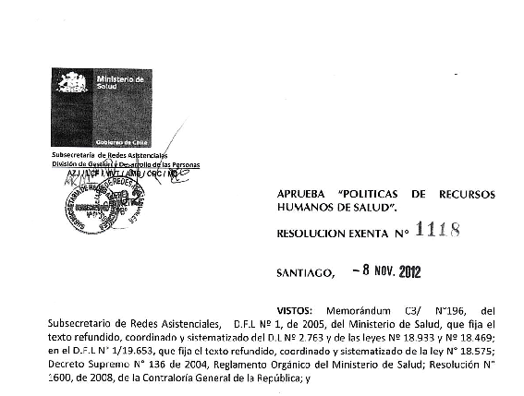
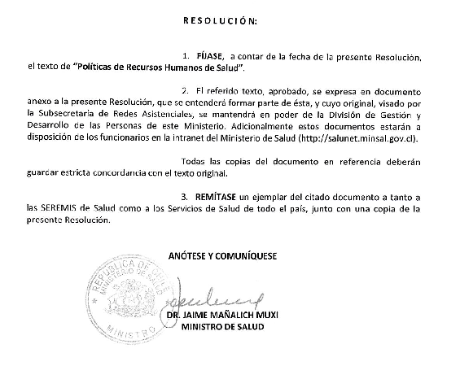
Aprobación Políticas de Recursos Humanos de Salud. 2012

Slide 10
Estrategia Nacional de Salud
Política de RHS – Niveles de Responsabilidad
MINISTERIO DE SALUD
Lidera proceso de definición de Política Pública
Articula con actores
Promueve la gobernanza del sector en este ámbito
Autoridades Ministeriales: validan la política
SERVICIOS DE SALUD
Promueven la discusión en sus respectivos ámbitos
Participan del proceso de formulación
Diseñan planes operativos de RHS para implementar la política

Slide 11
RECURSO HUMANOS DE LA ENS:
INDICADORES DE LAS ESTRATEGIAS - 1- Políticas de RHS
1.1. Proporción de SS que suscriben y difunden la política de Recursos Humanos en Salud RHS vigente
Medición Semestral
2015: (29/29) SS 2019: (29/29) SS
Se considera valido todo tipo de difusión. El SS debe mandar al nivel central un informe que de cuenta de la difusión, sus medios y su extensión (debe incluir la APS)
Responsable de recolectar: Dpto. de Planif. de RHS Responsable de Reportar: Jefe DIGEDEP

Slide 12
RECURSO HUMANOS DE LA ENS:
INDICADORES DE LAS ESTRATEGIAS - 1- Políticas de RHS
1.2. Proporción de SEREMI que suscriben y difunden la política de Recursos Humanos en Salud vigente
Medición Semestral
2015: 15/15 SEREMI 2019: 15/15 SEREMI
Informe desde la región por correo electrónico con Plan de Implementación de la política y medios de verificación sobre su difusión (listas de asistencia a capacitaciones, documentos de difusión como boletines, correos, publicaciones, etc.)
Responsable de recolectar: Unidad Desarrollo de Personal Responsable de Reportar: Jefe DPTO RHS SSP

Slide 13
RECURSO HUMANOS DE LA ENS:
INDICADORES DE LAS ESTRATEGIAS - 1- Políticas de RHS
1.3. Proporción de SS con planes operativos* de la política de RHS, implementados al menos cada 2 años a partir del año 2013
Medición: Anual
2015: 15/29 SS 2019: 29/29 SS
Informe de Reporte enviado por mail al la DIGEDEP y elaborada según formato emitido por el nivel central
Responsable de recolectar : Dpto. de Planif. de RHS Responsable de reportar: Jefe de la DIGEDEP
*Planes operativos : entendidos como el conjunto de acciones que se comprometerán cada 2 años a objeto de cumplir con las políticas de RHS establecidas.

Slide 14
RECURSO HUMANOS DE LA ENS:
INDICADORES DE LAS ESTRATEGIAS - 1- Políticas de RHS
1.4. Proporción de SEREMI con planes operativos de la política de RHS, implementados al menos cada 2 años a partir de 2013
Medición: Semestral
2015: 5/15 2019: 15/15
Informe desde la región por correo electrónico, con medios de verificación (Actividades del Plan en curso, con fecha y evidencia)
Responsable de recolectar: Unidad Desarrollo de Personal Responsable de Reportar: Jefe DPTO RHS SSP

Slide 15
ESTRATEGIA NACIONAL DE SALUD
RRHH: 6 ÁREAS DE RESULTADOS ESPERADOS
30
Indicadores

Slide 16
ESTRATEGIA NACIONAL DE SALUD
1 META DE IMPACTO EN EL ÁMBITO DE RHS – 3 INDICADORES TRAZADORES
Aumentar y mejorar la dotación de RRHH en el Sector Salud
Indicador
Porcentaje de SEREMI con dotación adecuada de RRHH
Porcentaje de SS con dotación adecuada de RRHH
+ 8% sobre L Base al 2015
+ 20% sobre L Base al 2019
Indicador
Porcentaje anual de Servicios de Urgencia de Hospitales de Alta Complejidad que cumplen estándar de RRHH
+ 16% al 2015
+ 35% al 2019
Indicador
Porcentaje anual de UPC de Hospitales de Alta Complejidad que cumplen estándar de RHS
+35 % al 2015
+ 44% al 2019

Slide 17
¿ DOTACIÓN ADECUADA ?
Desarrollar un Sistema de Planificación de RHS
Lineamiento de la Política de RHS 2012
Dpto. RRHH Subse. de Salud Pública
Establecer metodologías
DIGEDEP, DIGERA, DIVAP, para Redes
Indicador ENS
Informe Estrategias de Superación o Cierre de Brechas de Recursos Humanos de Salud 2013
Glosa 14 de la Ley Nº 20.641 de Presupuestos
del Sector Público Año 2013
Informe de Brechas de Recursos Humanos de Salud
Glosa H, Ley N° 20.557 de Presupuestos
del Sector Público Año 2012

Slide 18
RECURSO HUMANOS DE LA ENS: INDICADOR Meta de Impacto 1
1. Proporción de Servicios de Salud y Secretarias Regionales Ministeriales de Salud con dotación de Recursos Humanos adecuada
Este indicador mide el resultado final de las estrategias definidas para lograr un incremento de la proporción de Servicios de Salud y SEREMIS que cuentan con una dotación adecuada (distribuida en función de las necesidades sanitarias).
Medición: anual Línea de base: 2013
2015: + 8% sobre línea base 2019: + 20% sobre línea base
Responsable de Recolectar: Dpto Planif RHS y Dpto RRHH SSP Responsable de Reportar: Jefe DIGEDEP y Jefe RRHH SSP

Slide 19
RECURSO HUMANOS DE LA ENS:
INDICADORES DE LAS ESTRATEGIAS - Ejemplo Redes
2.6. Proporción de SS que cuentan con número de profesionales nucleares* adecuados por beneficiarios FONASA
Medición Anual
2015: 20/29 SS 2019: 29/29 SS
Incluye APS Informe del nivel central
Responsable recolectar: Unidad de Gestión de la Información de RRHH, DIGEDEP, y Dpto. Modelo de Atención de APS de la DIVAP- Responsables reportar: JEFE DIVAP, JEFE DIGEDEP
*Definición y estándar según recomendación OPS

Slide 20
RECURSO HUMANOS DE LA ENS:
INDICADORES DE LAS ESTRATEGIAS - Resumen

Slide 21
DIFUSIÓN Y MONITOREO ENS desde la DIGEDEP
DIVISIÓN DE GESTIÓN Y DESARROLLO DE LAS PERSONAS
Responsables
de dptos.
o unidades:
Planificación,
Capacitación,
Formación,
Relaciones
Laborales,
Salud Ocupacional,
Bienestar
Subdirección de RRHH de los SS y Establecimientos Autogestionados en Red
Jornada diciembre 2011: talleres sobre la Política de RHS
Jornadas Nacionales de Capacitación
2012 y 2013
Jornadas Nacionales de RHS
diciembre 2012 y mayo 2013

Slide 22
En qué estamos?

Slide 23
PLAN OPERATIVO 2014 - RRHH
DE LA ESTRATEGIA NACIONAL DE SALUD
PROCESOS para RRHH
Precisiones Prácticas sobre articulación con DIGEDEP
SERVICIO DE SALUD envía su Plan Operativo a DIPLAS para el 31 de marzo
DIGEDEP envía su Plan Operativo a DIPLAS para el 31 de marzo
DIVAP envía su Plan operativo para el 31 de marzo (algunos indicadores comunes con DIGEDEP)
Medición de Indicadores
Y copia a DIGEDEP- Dpto. de Planificación de RHS
claudia.godoy@minsal.cl
Y envía a SERVICIO DE SALUD:
a Sub Dir. RRHH
Coord. DIVAP con DIGEDEP
DIGEDEP coordina con Servicios de Salud
DIGEDEP retro alimenta
a más tardar en Mayo de 2014
DIGEDEP envía
Mayo 2014

Slide 24
PLAN OPERATIVO 2014 - RRHH
DE LA ESTRATEGIA NACIONAL DE SALUD
Resultados Entrega Planes Operacionales SS
Medición de Indicadores
23 Servicios Cumplen con la Entrega de los Planes Operativos al 31 de Marzo.

Slide 25
PLAN OPERATIVO 2014 - RRHH
DE LA ESTRATEGIA NACIONAL DE SALUD: Ejemplos de indicadores (1)
Proporción de Servicios de Salud que difunden la Política de RHS vigente
Meta 2015: 29/29
Meta 2019: 29/29
DIGEDEP
Envía en Abril un Formato tipo a los SS para la respuesta.
Monitorea el cumplimiento, a partir de Agosto 2014
P
R
O
C
E
S
O
Medición de Indicadores
2014
Servicios de Salud
Realizan la difusión en toda su Red Asistencial (incluyendo a APS)
Envían su reporte de difusión según pauta a la DIGEDEP (Dpto. de Planificación) a más tardar el 31 de julio 2014

Slide 26
PLAN OPERATIVO 2014 - RRHH
DE LA ESTRATEGIA NACIONAL DE SALUD: Ejemplos de indicadores (2)
% de módulos del SIRH normalizados por SS
Meta 2015: 33 % de los módulos en 10 Servicios de 29
Meta 2019: 33 % de los módulos en 20 Servicios de 29
DIGEDEP
Definió los 3 Módulos: Capacitación, Ciclo de Vida y Remuneraciones
Incorporó Actividades en su Plan Operativo 2014 para establecer brechas
P
R
O
C
E
S
O
Medición de Indicadores
2014
DIGEDEP y SERVICIOS DE SALUD
incorporan actividades coordinadas en sus respectivos planes operativos 2015, a partir de la planificación de la Unidad de Gestión de la Información Minsal
2015

Slide 27
PLAN OPERATIVO 2014 - RRHH
DE LA ESTRATEGIA NACIONAL DE SALUD: Ejemplos de indicadores (4)
Indicador de dotación adecuada en UCI y unidades de emergencias hospitalarias
2014: Fase de PREPARACIÓN EN LOS SS
Servicios de Salud: COMGES
90% de los cargos de las Unidades de Emergencia hospitalaria y Unidades de Pacientes Críticos en Estab. de Alta y Mediana Complejidad estarán provistos de acuerdo a su definición y creación
P
R
O
C
E
S
O
Medición de Indicadores
2014
DIGEDEP
Entrega lineamientos y metodología, y capacita a referentes de los Servicios de Salud
DIGEDEP y SERVICIOS DE SALUD
incorporan actividades coordinadas en sus respectivos planes operativos 2015
2015

Slide 28

I N V I T A C I O N
Medición de Indicadores

Slide 29
Gracias.

